Slide 1
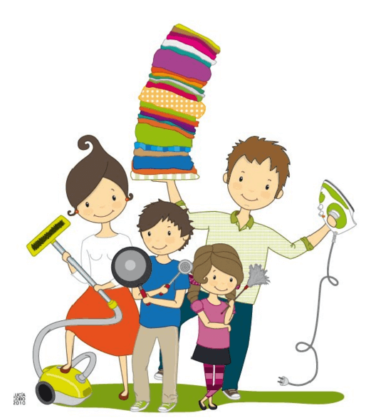
GYMKANA CORRESPONSABLE
APRENDE JUGANDO CON LA OFICINA DE IGUALDAD Y EL PROGRAMA DE FAMILIA. APÚNTATE EN TU AYUNTAMIENTO
ALAGÓN DEL RÍO
CIUDAD DEPORTIVA
1 DE AGOSTO
11:00 HORAS

